Slide 1
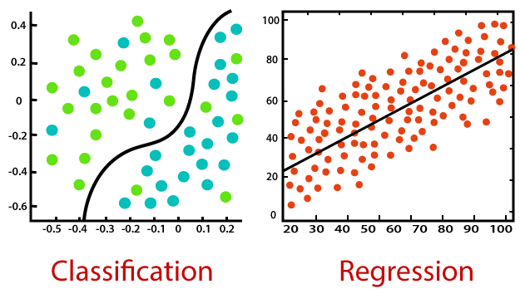
Regresyon ve Sınıflandırma
Regresyon, bağımlı bir değişken ile bir veya daha fazla bağımsız değişken arasındaki ilişkileri tahmin etmeye yarar. Sınıflandırma, kategori üyeliğinin bilindiği içeren bir eğitim veri setinde, yeni bir gözlemin hangi kategoriye ait olduğunun belirlenmesi için kullanılır.

Slide 2
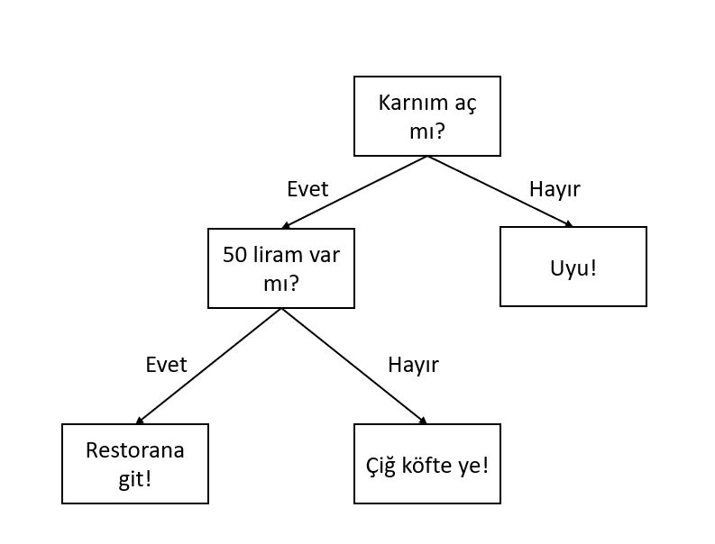
Decision Trees
Karar Ağaçları, bir öğeyle ilgili gözlemlerden, öğenin hedef değeri ile ilgili sonuçlara gitmek için kullanılan bir yöntemdir.

Slide 3
Decision Trees
Karar Ağaçları, bir öğeyle ilgili gözlemlerden, öğenin hedef değeri ile ilgili sonuçlara gitmek için kullanılan bir yöntemdir.
Çiğ köfte ye!
Uyu

Slide 4
Decision Trees
Karar Ağaçları, bir öğeyle ilgili gözlemlerden, öğenin hedef değeri ile ilgili sonuçlara gitmek için kullanılan bir yöntemdir.
Artıları:
Görselleştirme ve yorumlamak kolaydır.
Sayısal ve kategorik değişkenler ile çalışabilir.
Standardizasyon veya normalizasyona ihtiyaç yoktur.
Doğrusal olmayan ilişkileri kolayca ortaya çıkarır
Eksiler:
Çok yüksek varyans vardır. Yani girdilerdeki küçük değişiklikler çıktılarda büyük sonuçlara sebebiyet verir.
Karar ağacı çok büyür ve derinleşirse açıklamak zorlaşır.
Overfitting’e çok yatkındır.
Çiğ köfte ye!
Uyu

Slide 5
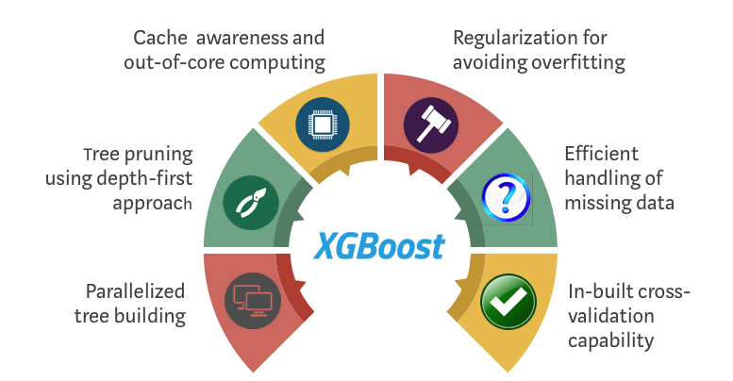
XGBoost
XGBoost, Gradient Boosting tekniğini kullanılan açık kaynak ve birçok dil desteği bulunan bir makine öğrenmesi kütüphanesidir.

Slide 6

Cross-Validation
Cross-validation, eğitim setinden alınan bir veya daha fazla birbiriyle çakışmayan veri alt kümelerini birbirine karşı test ederek bir modelin bu alt kümelerden hangisinde daha iyi genelleme yapacağını hesaplamak için kullanılan bir yöntemdir.

Slide 7
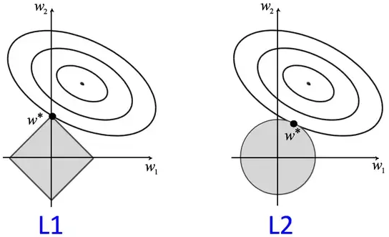
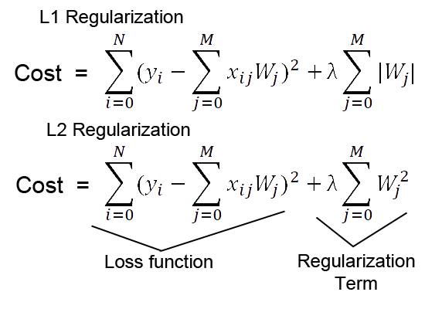
Regularization
Regularization, modelin karmaşıklığına verilen cezadır. Regularizasyon dağılımı dengeler ve aşırı uyumlamanın önüne geçmeyi amaçlar.

